Slide 1

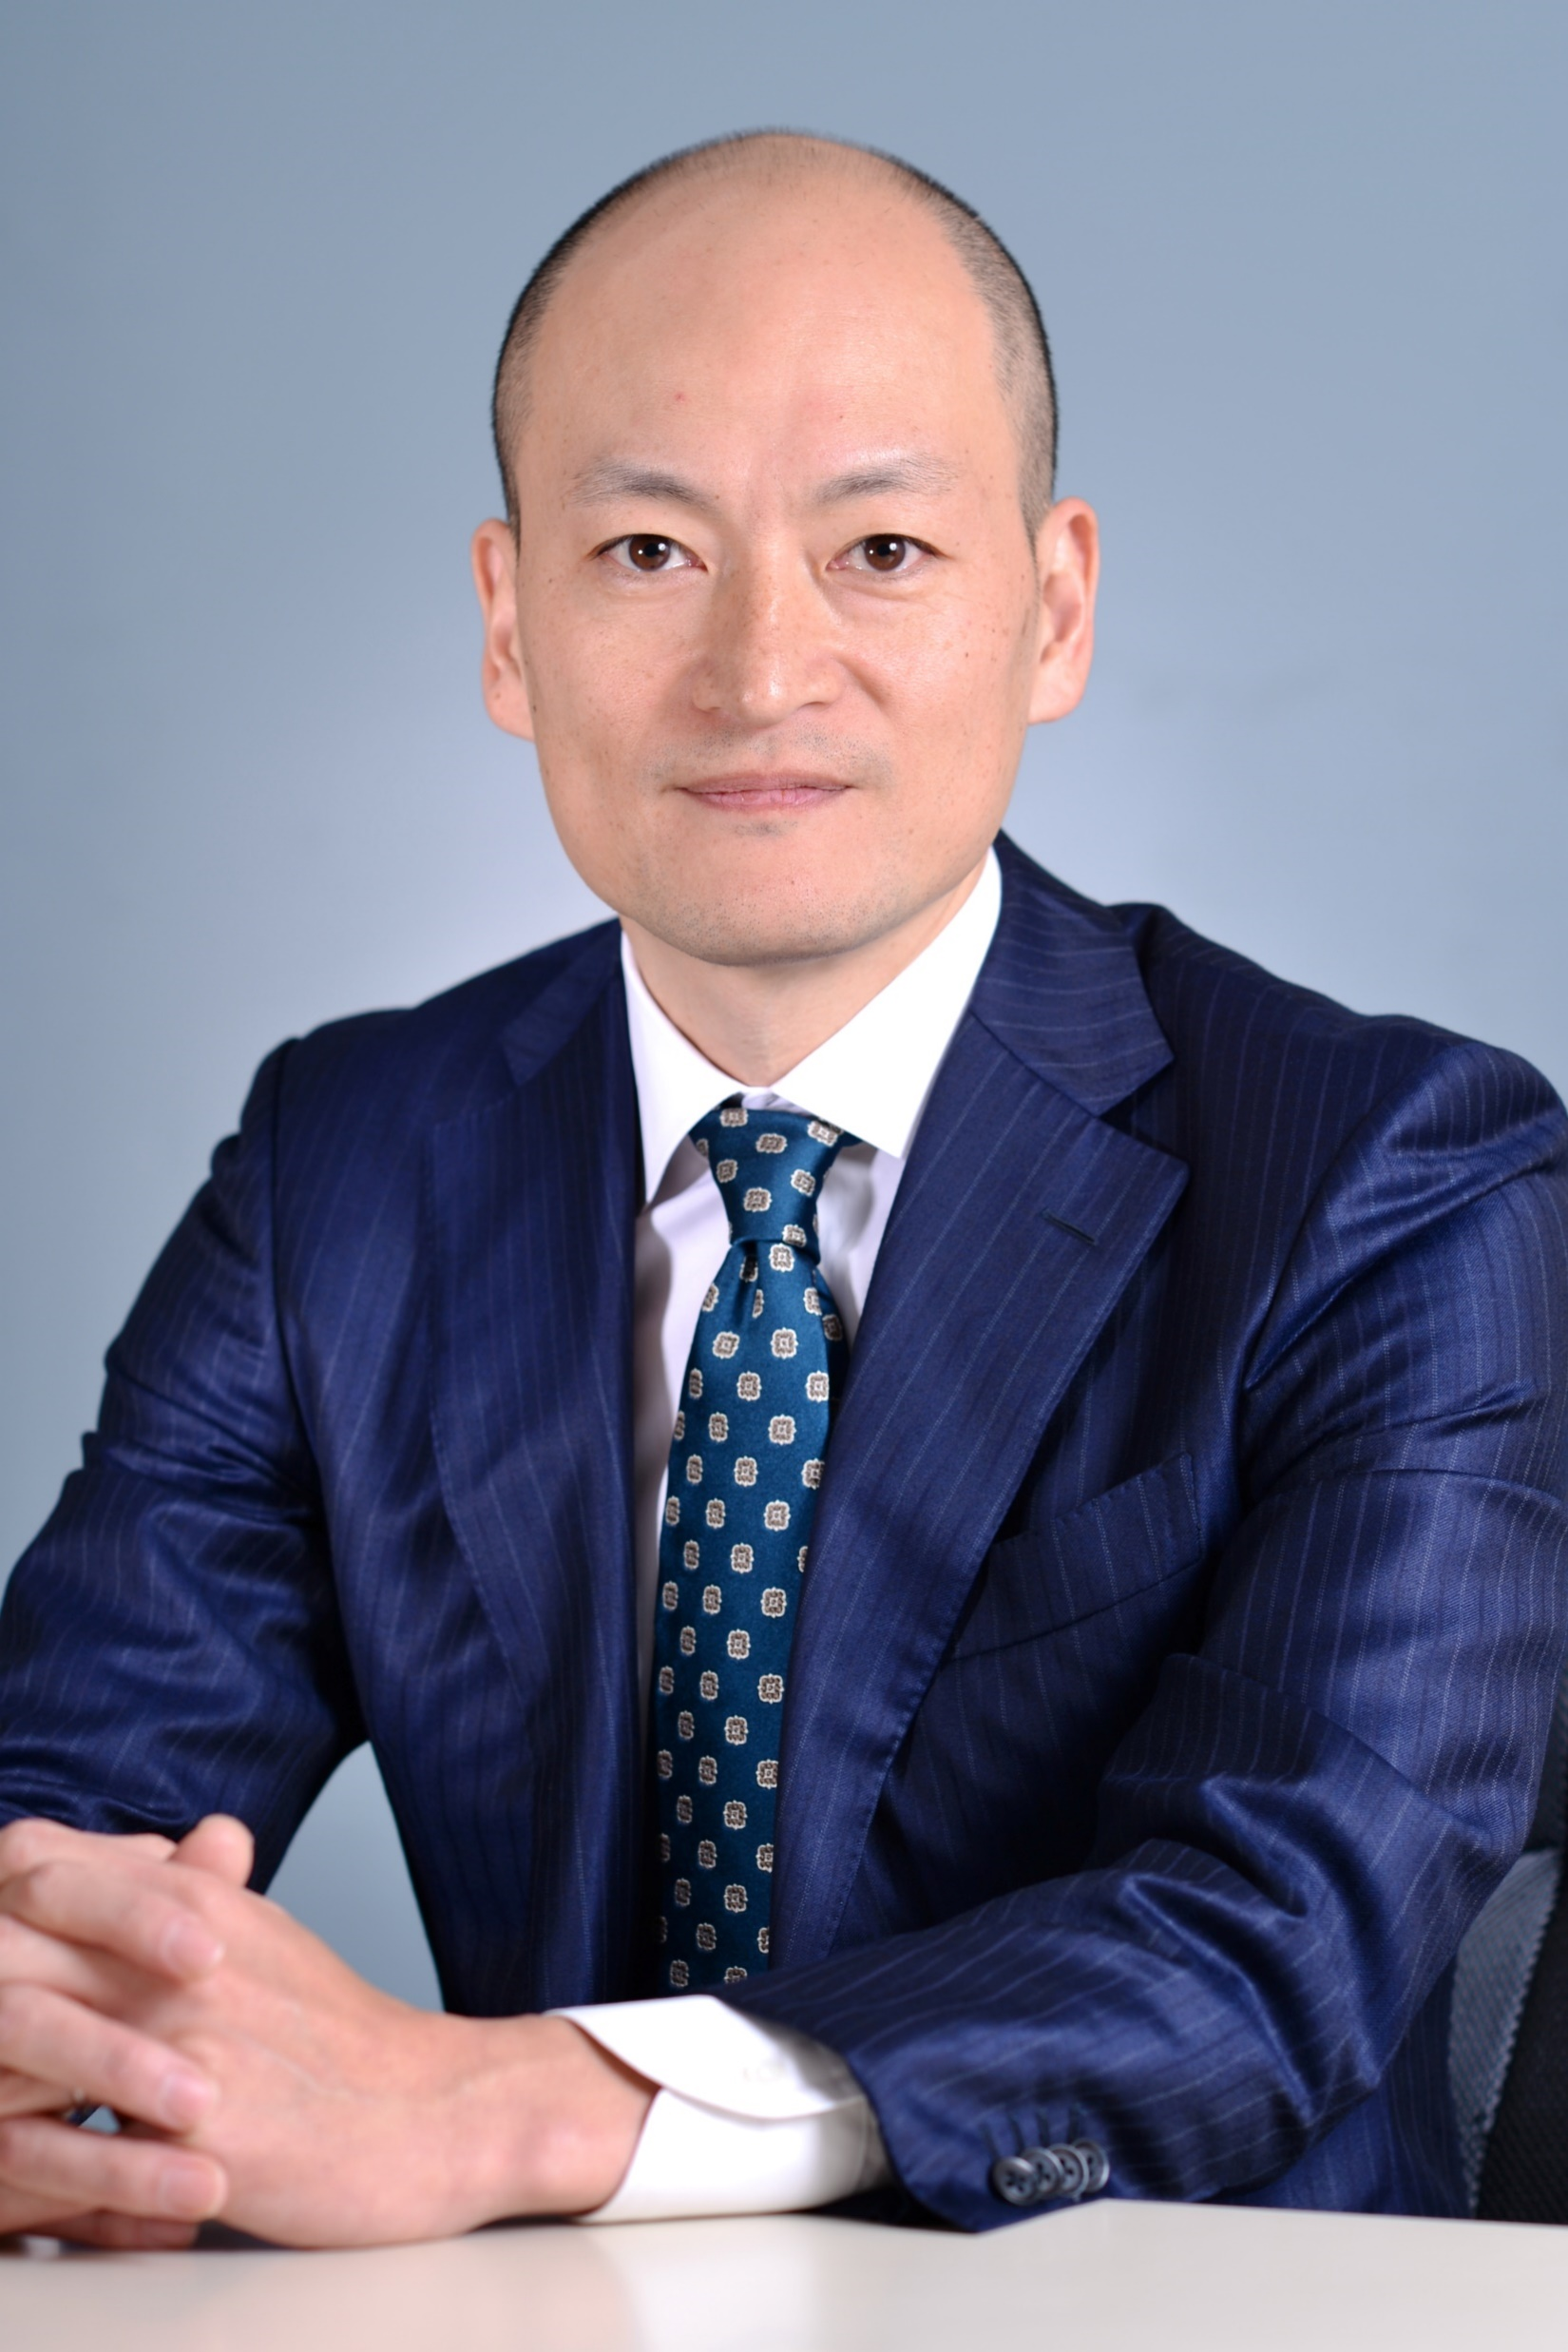
株式会社キラーサービス研究所
代表プロフィール
中川 洋一
事業進化コンサルタント。クライアントの事業やサービスを一段階進化させ、収益力・販売力・顧客満足度を格段に引き上げる専門家。
同業他社が実施していない特別対応・イレギュラー対応を「仕組み化・標準化」することで通常業務として廻せるようにし、競合不在の市場で利益３倍化を実現する手法を得意としている。
これまで、倒産状態に陥った企業の経営再建から成長企業の新規事業立ち上げまで、百社を超える様々なステージにある企業を直接指導。いまや悩める中小企業の救世主的存在として注目を集めている。
前職は商社にて数々の企業の経営再建に従事した後、戦略的経営で高成長を続ける株式会社ミスミに勤務し、インドとアメリカでの新規事業立ち上げにおいて事業を統括。現地にて業界初のサービスを立ち上げ、事業を成長軌道に乗せた実績を持つ。その後経営共創基盤（IGPI）を経て株式会社キラーサービス研究所を設立。現在同社代表取締役社長。
Yoichi Nakagawa

Slide 2
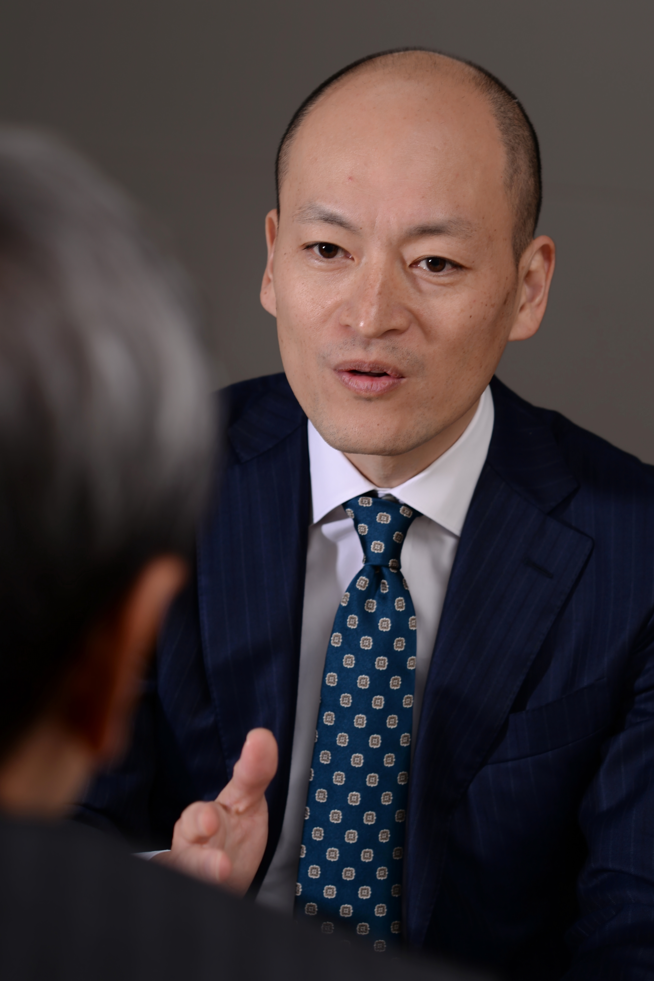
株式会社キラーサービス研究所
提供サービス①
特別ビジネス構築コンサルティング
年間200日稼働でもガッツリ儲かり
“利益３倍化”を実現できる社長の実務戦略
かゆいところに手がとどく“未解決のニーズ”は宝の山です。
本来は“イレギュラー”であるはずの特別対応を仕組みで回し「標準化」することで競合不在の“無尽蔵の市場”で大きく儲かる事業展開をすることができます。
事実、通常は業務プロセスに負荷がかかる特別対応を「キラーサービス化」することで、ライバル企業を尻目に、大きく収益を伸ばす企業が増えています。

Slide 3
株式会社キラーサービス研究所
提供サービス②
経営幹部/事業部長代行サービス
経営者の右腕として参画し、
あらゆる分野の経営課題解決をお手伝いします。
支援内容
外部アドバイザーではなく内部の経営幹部として参画し、経営会議・実務会議をファシリテート
事業戦略
商品企画
経営者
営業管理
マーケティング
当社
経営者と一緒に事業戦略や組織戦略を考え、課題解決と成果創出に向けて主体的に事業を推進
KPI管理
組織構築
部門A
部門B
部門C
業務効率化
採用

Slide 4
株式会社キラーサービス研究所
支援実績 一例
これまで支援企業100社以上。幅広い業界の支援実績あり
自動車部品会社で、ビジネスモデルの総入れ替えをおこない、1年で粗利益10％→35％まで収益力を底上げ
歯科技工所の支援で、新サービス立ち上げと業務改善DXにより2年で月商2200万円→4000万円と倍増
英会話スクールの支援で、商品リニューアル、新サービスメニュー構築と販売の導線づくりをおこない1年で年商1.5倍、利益4倍を実現
プラスチック製品を扱う商社の支援で、超特急サービスの立ち上げと自社規格品のリリースにより大幅に収益力改善し、倒産寸前状態から８ヶ月で黒字化達成

Slide 5


株式会社キラーサービス研究所
著書紹介
利益3倍化を実現する
「儲かる特別ビジネス」のやり方
Amazon 第１位！
（2020年10月・商品開発部門）
中川洋一（著）、エベレスト出版
Amazonレビューより抜粋
事業を大化けさせたいが、きっかけがつかめない悩める社長へおすすめしたい実務書。
一通りのビジネス戦略や経営知識を知った上で、その次のステップの方向性を指南してくれる久しぶりに面白い本でした。
とにかく、色々なことがシンプルに腑に落ちる本当に役に立つ本です。
これを読んで光を見出す社長様は沢山いると思います。多くの方にお勧めしたいです。
著者の豊富な実務経験から奥行を感じる名著。
ビジネスや経営だけでなく哲学と経済学にまで思考が網羅されていて、近頃のよくあるマーケティング目的だけに出版される自己啓発ビジネス書とは一線を画す名著である。

